Slide 1
Исследовательский кейс 15
Классификация транспорта: что доказали данные
Кейс №15 · COCO + реальное видео · редакция 26.09.2026
Три класса: car, bus, truck · Локальная оценка Атырау отсутствует · Статус: PARTIAL
Искусственный интеллект и машинное обучение
Lin et al., Microsoft COCO (2014); исходный кейс №15.
1 / 15
Notes:
Исходная тема посвящена классификации транспорта с видеорегистратора. В выполненной работе основное измерение качества проведено на реальных размеченных фотографиях COCO. Отдельно подготовлена демонстрация применения модели к вручную выделенным областям реального дорожного видео. Эти части отвечают разным вопросам и должны быть представлены раздельно. Местная выборка Атырау не получена, поэтому готовность городской системы не заявляется. Код, вычисления и текст подготовлены с раскрываемой помощью ИИ; перед защитой студенту необходимо самостоятельно проверить результаты и понять методику.
Источники: Lin et al., Microsoft COCO (2014); исходный кейс №15.

Slide 2
Задача: определить тип уже выделенного объекта
Измеряем
Требует нового исследования
Macro-F1, accuracy и ошибки трёх классов на отложенных фотографиях.
Обнаружение на видео, трекинг и точность на дорогах Атырау.
Report.md, разделы 2 и 7; COCO instances_val2017.
2 / 15
Notes:
На вход подаётся цветной фрагмент изображения по исходной рамке COCO. На выходе получается один из трёх классов. Таким образом, проверяется классификация объекта, а не его обнаружение на полном кадре. В исследование не включены фон, мотоциклы, велосипеды и неизвестные категории. Главный вопрос состоит в том, распознаёт ли обученная модель все классы лучше простого правила большинства. Отдельно рассматриваются характер ошибок и границы переноса на видеорегистратор. Предсказание на демонстрационном кропе не является эталонной меткой.
Источники: Report.md, разделы 2 и 7; COCO instances_val2017.

Slide 3
Реальная выборка, но не городской транспортный поток
669
337
365
304
размеченных объектов
исходных фотографий
car
bus + truck
COCO val2017; dataset.csv; results/class_counts.csv.
3 / 15
Notes:
Каждая строка индекса соответствует одному размеченному объекту. Несколько строк могут происходить из одной фотографии, поэтому объекты нельзя считать независимыми дорожными наблюдениями. Легковые автомобили представлены чаще автобусов и грузовиков. Это объясняет необходимость равновзвешенной по классам метрики. Однако состав выбранных фотографий ничего не говорит о долях транспорта в Атырау: география, поездки и время наблюдения не установлены. Исходные метки взяты из COCO, а не созданы прогнозами нашей модели. Атрибуция каждого изображения сохранена в отдельном файле.
Источники: COCO val2017; dataset.csv; results/class_counts.csv.

Slide 4
Отбор данных полностью восстанавливается
Этап | Объекты | Фото
Исходные car, bus, truck | 2632 | 707
Лицензия BY / BY-SA / BY-NC / BY-NC-SA | 1855 | 479
Исключены crowd-объекты | 1842 | 479
Обе стороны рамки не меньше 40 пикселей | 669 | 337
Исходный JSON COCO; results/selection_funnel.csv.
4 / 15
Notes:
Таблица показывает последовательность фильтрации, а не пересекающиеся причины исключения. Сначала выбраны три категории транспорта, затем допустимые для выбранной учебной обработки лицензии, объекты без crowd-разметки и рамки достаточного размера. Все подходящие фотографии успешно получены. При повторном запуске ошибка загрузки теперь останавливает работу, чтобы состав теста незаметно не изменился. Фильтр размера также ограничивает применимость: маленькие дальние машины, обычные для видеорегистратора, почти не представлены. Этот компромисс нельзя скрывать за чистотой подготовленного набора.
Источники: Исходный JSON COCO; results/selection_funnel.csv.

Slide 5
Лицензия аннотаций не заменяет лицензию фотографии
Сохранено
Ограничение
CC BY, BY-SA, BY-NC, BY-NC-SA 2.0; ссылки Flickr и условия каждой фотографии.
Имена авторов отсутствуют в JSON. Для публикации нужна дополнительная проверка атрибуции.
COCO Terms of Use; results/image_attribution.csv; CC 2.0.
5 / 15
Notes:
Лицензии выбранных изображений проверены по исходным метаданным COCO. В наборе оставлены четыре варианта Creative Commons, допускающие обработку при соответствующих условиях; изображения с запретом производных исключены. Для каждой строки сохранены исходные ссылки, название лицензии и указание на кроп. При этом COCO не предоставил имена авторов и оригинальные названия фотографий. Эти сведения явно обозначены как отсутствующие. Повторная проверка подтвердила совпадение полей с источником, но не устраняет ограничение атрибуции и не является юридическим подтверждением публичного распространения.
Источники: COCO Terms of Use; results/image_attribution.csv; CC 2.0.

Slide 6
Все объекты одной фотографии остаются вместе
403
133
133
train · 206 групп
validation · 67 групп
test · 64 групп
results/split_manifest.csv; results/split_protocol.json; seed 42.
6 / 15
Notes:
Разбиение выполнено по исходным фотографиям с дополнительной проверкой похожих изображений через перцептивный хеш. Объекты одной фотографии и одной объединённой группы не могут попасть одновременно в обучение и тест. Использованы пять частей StratifiedGroupKFold, но только для создания одного фиксированного разбиения; пятифолдовая оценка качества не заявляется. Точные копии кропов между частями отсутствуют. Такая проверка уменьшает риск утечки, однако не доказывает независимость физических мест или поездок: соответствующие метаданные отсутствуют. Пропорции частей больше не подбирались после просмотра результата.
Источники: results/split_manifest.csv; results/split_protocol.json; seed 42.

Slide 7
Обучено пять конфигураций; выбор сделан по validation
Признаки и модели
Критерий выбора
1813 признаков: HOG + RGB + форма. Majority, логистическая регрессия, случайный лес.
Macro-F1 validation = 0.531. Logistic C = 1; scaler только train.
Dalal & Triggs (2005); training_history.csv; models/metadata.json.
7 / 15
Notes:
Каждый кроп преобразуется в HOG, цветовые гистограммы и отношение сторон. Идентификаторы, лицензии и путь к файлу в признаки не входят. Логистическая регрессия проверена с тремя значениями регуляризации, случайный лес с двумя ограничениями глубины. Средние и масштабы StandardScaler вычислены только по обучающим объектам, что подтверждено повторным расчётом. Лучшей по валидационному macro-F1 стала логистическая модель с C равным единице. Она не переобучалась на объединении train и validation. Все веса получены здесь; предобученные нейросети не использовались.
Источники: Dalal & Triggs (2005); training_history.csv; models/metadata.json.

Slide 8
Macro-F1 выросла, общая доля верных ответов — нет
Одинаковый test: 133 объектов. Модель выбрана до просмотра test.
results/metrics.json; scikit-learn f1_score documentation.
8 / 15
Notes:
На диаграмме все модели оцениваются на одних и тех же отложенных объектах. Macro-F1 даёт каждому классу одинаковый вес, а accuracy считает общую долю правильных ответов. Логистическая модель выигрывает у правила большинства по первой метрике, но совпадает с ним по второй. Лес показывает наибольшую accuracy, однако хуже распознаёт меньшие классы и имеет меньший macro-F1. Поскольку критерий выбора был установлен заранее, лес не объявляется победителем задним числом. Следующий слайд показывает точные количества, которые объясняют это различие.
Источники: results/metrics.json; scikit-learn f1_score documentation.

Slide 9
Одинаковая accuracy скрывает разные ошибки
Модель | bus | car | truck | Всего
Всегда car | 0 | 73 | 0 | 73
Логистическая | 14 | 49 | 10 | 73
Случайный лес | 6 | 72 | 4 | 82
Число верных ответов по истинному классу
results/error_accounting.csv; test_predictions.csv.
9 / 15
Notes:
Правило большинства правильно называет все легковые автомобили и полностью пропускает автобусы и грузовики. Логистическая модель распознаёт четырнадцать автобусов и десять грузовиков, но теряет двадцать четыре правильных ответа на автомобилях. Эти изменения точно компенсируются в общей accuracy. Случайный лес почти восстанавливает распознавание автомобилей, но правильно называет лишь шесть автобусов и четыре грузовика. Поэтому таблица нагляднее одного итогового процента. Для равного учёта типов транспорта нужен анализ каждого класса и заранее выбранная метрика, а не только максимальное общее число совпадений.
Источники: results/error_accounting.csv; test_predictions.csv.

Slide 10
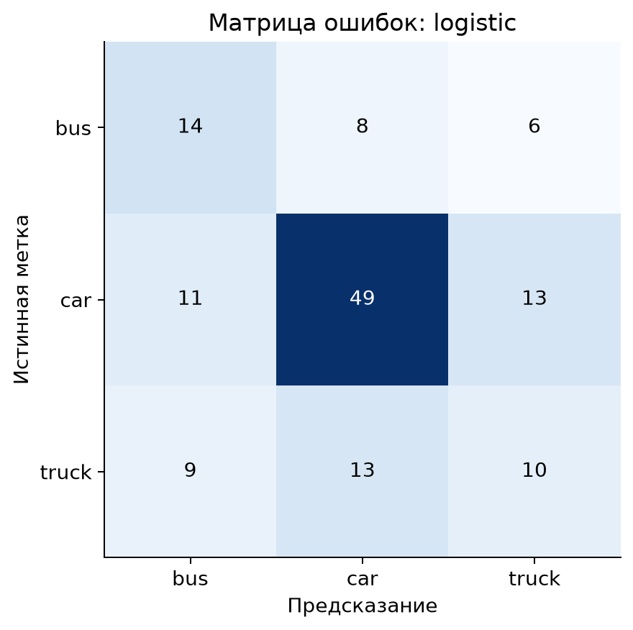
Грузовики: пропуски и ложные срабатывания одновременно
Ошибок: 60 из 133
Recall truck: 31.2%
Precision truck: 34.5%
results/confusion_matrix.csv; classification_report.csv.
10 / 15
Notes:
Строки матрицы соответствуют истинному классу, столбцы — прогнозу. Из тридцати двух грузовиков верно названы десять; тринадцать приняты за легковые автомобили, девять за автобусы. Обратная ошибка также важна: среди двадцати девяти ответов truck только десять верны. Поэтому нельзя просто сложить прогнозы и получить надёжное число грузовиков в потоке. Автобусы тоже имеют и пропуски, и ложные срабатывания. Матрица рассчитана для правильных исходных рамок, следовательно ошибки будущего детектора добавятся к уже измеренным ограничениям классификации.
Источники: results/confusion_matrix.csv; classification_report.csv.

Slide 11
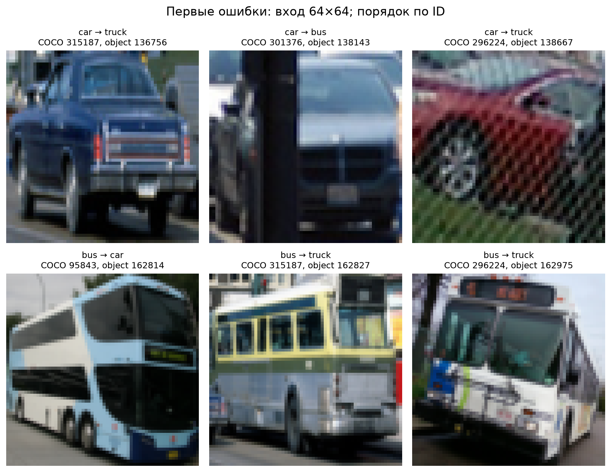
Примеры ошибок показывают вход модели
Порядок по ID, без отбора удобных примеров
Ракурс и заслонение отдельно не размечены
results/errors.csv; image_attribution.csv.
11 / 15
Notes:
На рисунке представлены первые шесть ошибочных объектов в фиксированном порядке идентификаторов. Они не отбирались ради эффектного объяснения или улучшения впечатления о модели. Показывается вход после преобразования к размеру шестьдесят четыре на шестьдесят четыре пикселя. Сжатие, ракурс и сходство форм могут затруднять классификацию, но их отдельный вклад здесь не измерен. Для причинного вывода потребовалась бы независимая разметка этих условий. Каждый пример связан с исходной фотографией и лицензией через идентификатор; изображения не являются синтетическими иллюстрациями.
Источники: results/errors.csv; image_attribution.csv.

Slide 12
Почти идеальный train не означает надёжный test
0.998
0.531
0.488
0.387–0.592
macro-F1 train
macro-F1 validation
macro-F1 test
описательный bootstrap-диапазон
training_history.csv; results/bootstrap.json: 500 групповых повторов.
12 / 15
Notes:
Сильный разрыв между обучением и отложенными данными указывает на переобучение при большом числе признаков и небольшом разнообразии фотографий. Мы не заменяем этот результат новой настройкой после знакомства с test. Описательная неопределённость оценена повторными выборками целых тестовых групп, чтобы не считать несколько кропов одной фотографии независимыми. Полученный диапазон относится к текущему источнику и не гарантирует работу на улицах Атырау. Отдельный статистический тест превосходства над baseline не проводился. Следующее улучшение следует проверять на новых заранее отложенных поездках.
Источники: training_history.csv; results/bootstrap.json: 500 групповых повторов.

Slide 13
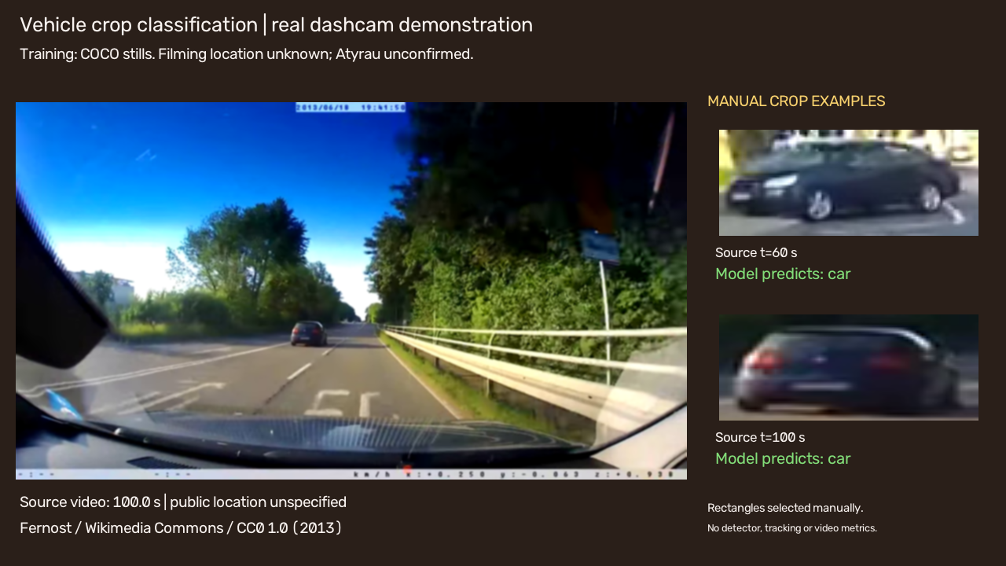
30 секунд реального видео: демонстрация применения
30 секунд · 450 кадров
Два ручных кропа; география неизвестна
Нет detector, tracking и тестовой разметки
Открыть видео
Fernost, Dashcam Recording (urban), Wikimedia Commons, CC0 (2013).
13 / 15
Notes:
Видео опубликовано автором Fernost на Wikimedia Commons с обозначением CC0. В демонстрации используется непрерывный фрагмент исходника и две вручную заданные области с отдельными временными метками. Классы в боковой панели вычислены сохранённой моделью; это прогнозы, а не независимые эталонные ответы. Статические примеры не выдаются за автоматическое обнаружение объектов на текущем кадре. География съёмки не установлена, поэтому видео нельзя подписывать как Атырау. Ссылка открывает соседний файл demo.mp4. Количественная оценка качества видео и скорости полного конвейера отсутствует.
Источники: Fernost, Dashcam Recording (urban), Wikimedia Commons, CC0 (2013).
Локальное видео: demo.mp4

Slide 14
Следующий шаг — новые размеченные поездки Атырау
Сохранить отрицательные и слабые результаты
Разделять новые данные по поездкам
Оценить детектор и классификатор отдельно
Статус PARTIAL сохраняется
Report.md, разделы 9–12; results/revision_checks.json.
14 / 15
Notes:
Работа дала воспроизводимый результат на реальных изображениях и показала ограничения простой классификации. Логистическая модель лучше распределяет качество между классами, но не повышает общую долю верных ответов относительно большинства. Для локального продолжения нужны разрешённые независимые поездки с разметкой типов транспорта и разделением по поездкам. Следует отдельно измерить качество обнаружения рамок, классификации и подсчёта уникальных машин. Новый тест надо зафиксировать до настройки. Текущий тест уже изучен, поэтому любые новые решения требуют прозрачного последующего эксперимента, а не переименования старого результата.
Источники: Report.md, разделы 9–12; results/revision_checks.json.

Slide 15
Источники и проверяемые доказательства
Источники
Методы и данные
Lin et al. Microsoft COCO: Common Objects in Context, 2014 [V03]
Dalal & Triggs. Histograms of Oriented Gradients, CVPR 2005 [V04]
COCO Terms of Use; CC BY / SA / NC 2.0 [V02, V10–V13]
Fernost. Dashcam Recording (urban), 2013; CC0 [V08]
Числа: metrics.json, test_predictions.csv, training_history.csv
References.md; SOURCES.csv; results/REVISION_AUDIT_20260926.md.
15 / 15
Notes:
Основные научные источники описывают набор COCO и признаки HOG; мы не переносим их опубликованные результаты на собственную задачу без измерения. Условия использования фотографий проверяются отдельно от лицензии аннотаций. Источник демонстрационного видео и его автор указаны явно. Полные адреса, даты обращения и доступные сведения об атрибуции приведены в References и отдельных таблицах пакета. Для проверки чисел следует открыть сохранённые прогнозы, метрики, историю обучения и журнал повторного аудита. Эти файлы позволяют воспроизвести вычисления, но не заменяют отсутствующую местную выборку.
Источники: References.md; SOURCES.csv; results/REVISION_AUDIT_20260926.md.

